Slide 1
与法同行
法制进校园
我们与法律同行法制进校园

Slide 2
https://www.ypppt.com/
一、学会依法办事
目
二、树立法律意识
录
三、如何依法办事
四、树立法律信仰

Slide 3
PART 01
学会依法办事

Slide 4
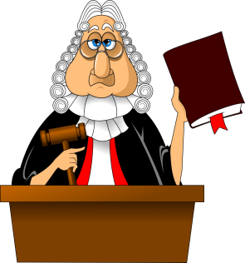
学会依法办事
立法：
这一做法有什么好处？
立法机关制定了法律，我们才能做到有法可依，才知道什么可以做，什么不可以做。

Slide 5
学会依法办事
执法：
这一做法有什么好处？
执法机关只有做到执法必严，才能保障法律的顺利实施。

Slide 6
学会依法办事
司法：
这一做法有什么好处？
司法机关做到违法必究，才能维护法律的尊严，树立法律的权威。

Slide 7
学会依法办事
守法：
这一做法有什么好处？
公民做到自觉守法，才能有效地保护自己的合法权益，维护社会的安定与和谐。

Slide 8
学会依法办事
1、学会依法办事的原因：
国无法不治，民无法不立，法律保障我们的生活。法律保障功能的实现靠我们每个人的尊崇和遵守。

Slide 9
学会依法办事
你读出了什么信息？
中国青少年研究中心的研究数据：共调查了2834名未成年犯管教所服刑人员、410名未成年社区矫正人员、751名专门学校学生。“不懂法律”的占65%，“不知道是犯罪，也不知道会受到处罚”的58.1%，“不知道自己的行为触犯了法律”占64.7%。

Slide 10
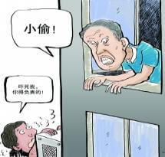
学会依法办事
“狮子吼”惊吓小偷判被赔偿2000元
居民吴老头听到阳台上有异声，就起床去查看。哪知道进阳台就看到有一双手露在阳台栏杆的边上，竟然有一个人攀附在阳台上。吴老头一惊，不由自主地猛喊了一声：“有贼！“吴老头曾经练过狮子吼的功夫，他喊，竟然把小偷吓得慌了神，手一松，从五楼阳台上摔了下去，当场死亡。
这是为什么？

Slide 11
PART 02
树立法律意识

Slide 12
树立法律意识
依法办事，要树立法律意识。
法律规定了什么可以做，什么不可以做，应该怎么做，不应该怎样做，法律是一切行为的底线。在日常生活中，在行动之前，我们要想一想“合不合法，有什么后果”，并以此作为评价自己行为是否合法的准则。

Slide 13
树立法律意识
生活中遇到问题需要解决该怎么办？
遇到问题需要解决，应当通过法治方式，表达自身合法的诉求和愿望。
舞民跳舞有错吗？
噪音扰民何时休
docerID:327037375

Slide 14
树立法律意识
我国宪法第五十一条规定：“中华人民共和国公民在行使自己自由和权利的时候，不得损害国家的、社会的、集体的利益和其他公民的合法权利。”

Slide 15
树立法律意识
在实现自身权利的过程中，应注意什么？
在实现自身权利的过程中，还要自觉维护他人和集体的合法权益。

Slide 16
PART 03
如何依法办事
Notes:
https://www.ypppt.com/

Slide 17
如何依法办事
（1）依法办事，就要遵守各种法律法规。
遇到问题需要解决，应当通过法治方式，表达自身合法的诉求和愿望。

Slide 18
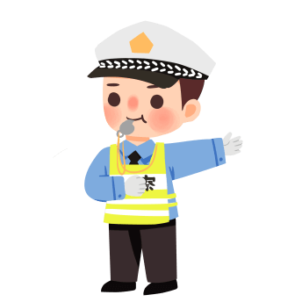
如何依法办事
你认为晓程应该采取哪种方式应对不法侵害？
为什么？
晓程在面对两名男生堵截向他要钱的情况下，应该先给他们钱，然后向家长、老师说明情况请求帮助或向当地公安机关报案。当自己的合法权益受到伤害时，要用合法方式维护自己的合法权益。

Slide 19
如何依法办事
未成年人维护自己合法权益的途径可分为两类
一类是非诉讼
如通过向政府有关部门、司法机关、人民团体、有关社会团体等各方面反映问题，寻求帮助；通过调解、仲裁等方式，解决争议、纠纷；寻求法律服务所、律师事务所、公证处、法律援助中心等机构的法律服务和帮助。
一类是诉讼
即“打官司”，向人民法院提起诉讼。

Slide 20
如何依法办事
诉讼
向人民法院提起诉讼
维权途径
投诉
调解
裁决
非诉讼
仲裁
复议
申诉
法律服务的机构：律师事务所、公证处、法律服务所。
法律服务和法律援助
法律援助是指由政府设立的法律援助机构组织法律援助人员，为经济困难或特殊给予减免收费提供法律服务的一项法律保障制度。
docerID:327037375

Slide 21
如何依法办事
小偷下跪挂牌示众这个做法对不对？
律师说这种行为造成人身伤害，情节严重会触犯法律，要承担法律责任。

Slide 22
如何依法办事
这种行为对不对？为什么？
行人闯红灯的危害，
一是违反了交通规则；
二是影响交通秩序；
三是严重威协别人和自己的生命财产安全。

Slide 23
如何依法办事
（2）依法办事，就要养成学法尊法守法用法的习惯，逐步成长为社会主义法治的忠实崇尚者、自觉遵守者、坚守捍卫者。

Slide 24
PART 04
树立法律信仰

Slide 25
树立法律信仰
党的十八届四中全会通过的《决定》指出，“法律的权威源自人民的内心拥护和真诚信仰”。
你是如何理解这句话的？
只有培育公众对法律的信仰和尊崇，使人人怀有对法律的敬畏之心，才能真正发挥法律的作用，才能实现社会的和谐。缺了法律信仰，再好的法律也沦为摆设。

Slide 26
树立法律信仰
3、树立法律信仰的原因:
建设法治中国是中国人民的共同事业，人民既是法治的践行者，又是法治的受益者。
②法律的权威来源于：人民内心的拥护和真诚信仰。当法律真正成为我们的信阳时，才会充分体现法律自身价值，发挥其应有的功能。

Slide 27
树立法律信仰
根据全国人民代表大会关于宪法宣誓制度的决定，各级人民代表大会及县级以上的人民代表大会常务委员会选举或者决定任命的国家工作人员，以及各级人民政府、人民法院、人民检察院任命的国家工作人员，在就职时应当公开进行宪法宣誓。

Slide 28
树立法律信仰
国家工作人员在就职时公开进行宪法宣誓有什么意义？
有利于国家工作人员增强法律意识，在内心深处尊崇法律，运用法律思维、法律理念分析问题、解决问题，遵守和捍卫法律。

Slide 29
树立法律信仰
4、树立法律信仰的具体要求：
发自内心地尊崇法律、信仰法律、遵守法律和捍卫法律。

Slide 30
树立法律信仰
5、依法办事，并不否定道德的重要性
人们道德水平的提高，有利于增强尊法守法的意识和自觉性，有利于促进法治生活方式的形成。

Slide 31
树立法律信仰
推动法治中国建设是每个人的责任和义务，作为国家未来的建设者，我们要努力为法治中国建设贡献自己的力量。
在学习法律方面，我打算：
在遵守法律方面，我打算：
在依法维权方面，我打算：

Slide 32
树立法律信仰
6、青少年应该怎样树立法律信仰？
青少年健康成长的基本要求: 增强法制意识，依法办事。
青少年不仅是法治中国建设的受益者，更是参与者和推动者。

Slide 33
与法同行
法制进校园
演示完毕谢谢您的观赏

Slide 34
更多精品PPT资源尽在—优品PPT！
www.ypppt.com
PPT模板下载：www.ypppt.com/moban/ 节日PPT模板：www.ypppt.com/jieri/
PPT背景图片：www.ypppt.com/beijing/ PPT图表下载：www.ypppt.com/tubiao/
PPT素材下载： www.ypppt.com/sucai/ PPT教程下载：www.ypppt.com/jiaocheng/
字体下载：www.ypppt.com/ziti/ 绘本故事PPT：www.ypppt.com/gushi/
PPT课件：www.ypppt.com/kejian/
Notes:
模板来自于 优品PPT https://www.ypppt.com/

